Slide 1
Paradijsthese
Gedachten over het paradijs,
het ontstaan en het voortbestaan.
Schepping
Zondvloed
Herschepping
Voorzienigheid

Slide 2
Het paradijs is tijdens de zondvloed in veiligheid gebracht
Na de zondeval heeft God Adam en Eva uit het paradijs gezet.
Dit om te voorkomen dat zij van de levensboom zouden gaan eten.
God plaatste engelen rondom het paradijs, die moesten voorkomen dat er ooit nog een (zondig) mens naar binnen zou kunnen gaan.
Ik veronderstel, dat tot aan de zondvloed het paradijs intact is gebleven.
Gods vloek na de zondeval betrof alleen het gebied buiten het paradijs, het gebied waar Adam en Eva verder moesten leven.
Tijdens de zondvloed vaagde God alles weg wat slecht was.
Alleen Noach vond bij de HEER genade.
Ik veronderstel, dat God tijdens de zondvloed het paradijs in veiligheid heeft gebracht. Zoiets moois liet Hij niet in de golven verdwijnen.
Hij houdt van Zijn schepping.
Hij heeft nog een groot plan met het paradijs.

Slide 3
In het Nieuwe Testament komen we het paradijs driemaal tegen:
Jezus antwoordde: ‘Ik verzeker je: nog vandaag zul je met mij in het paradijs zijn.’ (Lucas 23:43)
Ik ken een volgeling van Christus die veertien jaar geleden tot in de derde hemel werd weggevoerd - in zijn lichaam of buiten zijn lichaam, dat weet ik niet, dat weet God alleen - werd weggevoerd tot in het paradijs en dat hij daar woorden hoorde die door geen mens mogen worden uitgesproken. (2 Korintiërs 12:2-4)
‘Wie oren heeft, moet horen wat de Geest tegen de gemeente zegt. Wie overwint zal Ik laten eten van de levensboom die in Gods paradijs staat.’ (Openbaring 2:7)

Slide 4
Verder lezen we in het Nieuwe Testament dat na Zijn hemelvaart Jezus voor ons kamers (woningen) klaar maakt:
In het huis van mijn Vader zijn veel kamers; zou ik anders gezegd hebben dat ik een plaats voor jullie gereed zal maken?
(NBV, Johannes 14:2)
In het huis van Mijn Vader zijn veel woningen; als dat niet zo was, zou Ik het u gezegd hebben. Ik ga heen om een plaats voor u gereed te maken.
(HSV, Johannes 14:2)
Ik denk hierbij aan concrete woningen die geschikt gemaakt worden voor mensen met een nieuw onvergankelijk lichaam.
Ik denk dat deze woningen worden opgetrokken in het in veiligheid gebrachte paradijs. Jezus bouwt zo aan een tuinstad, het nieuwe Jeruzalem.
Heel concreet!

Slide 5
In Openbaring lezen we dat het nieuwe Jeruzalem zal neerdalen op de nieuwe aarde:
Ik zag een nieuwe hemel en een nieuwe aarde. Want de eerste hemel en de eerste aarde zijn voorbij, en de zee is er niet meer.
Toen zag ik de heilige stad, het nieuwe Jeruzalem, uit de hemel neerdalen, bij God vandaan. Ze was als een bruid die zich mooi heeft gemaakt voor haar man en hem opwacht.
Ik hoorde een luide stem vanaf de troon, die uitriep: ‘Gods woonplaats is onder de mensen, Hij zal bij hen wonen. Zij zullen Zijn volken zijn en God zelf zal als hun God bij hen zijn. (Openbaring 21:1-3)
Het nieuwe Jeruzalem daalt neer op de nieuwe aarde.
Hoe ziet het nieuwe Jeruzalem eruit?
En hoe gaat de nieuwe aarde eruit zien?

Slide 6
Openbaring geeft een korte schets van het nieuwe Jeruzalem. Het is een ommuurde stad, vierkant, met aan elke kant 3 poorten.
Deze stad heeft gigantische afmetingen:
De stad was vierkant, even lang als breed. Hij mat de stad met zijn meetstok: twaalfduizend stadie, zowel in de lengte als in de breedte en in de hoogte.
(Openbaring 21:16)
Twaalfduizend stadie is iets meer dan de afstand tussen Amsterdam en Moskou.
Deze stad heeft een hoogte die net zo groot is als de lengte en de breedte.
Dit duidt op een piramidevorm.
De muur die om de stad in gebouwd, wijst eveneens op een piramidevorm.
Wie deze stad voorstelt als een kubus, kan onmogelijk een functionele plaats voor die muur bedenken.
Daarom is het zeker dat het nieuwe Jeruzalem een piramidevorm heeft.

Slide 7
Als het nieuwe Jeruzalem neerdaalt op de nieuwe aarde, dan moeten beide goed aaneensluiten.
Nu past een piramide niet op een bol.
Of de piramide moet zich aan de bol aanpassen, of de bol aan de piramide.
Ik denk dat het laatste zal gebeuren.
De piramide, het nieuwe Jeruzalem, is gaaf en blijft gaaf.
De muur rondom het nieuwe Jeruzalem is niet te vervormen zonder deze te beschadigen.
De enige mogelijk is dat de oude aarde zich aanpast en een vorm aanneemt waarop het nieuwe Jeruzalem kan neerdalen.
Ik veronderstel dat die oude aarde de vorm van een afgeknotte octahedron
(bipiramide) zal aannemen, waarop het nieuwe Jeruzalem kan neerdalen.

Slide 8
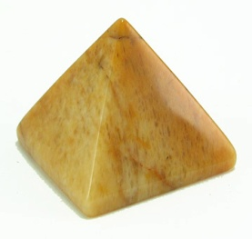
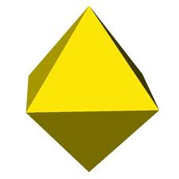
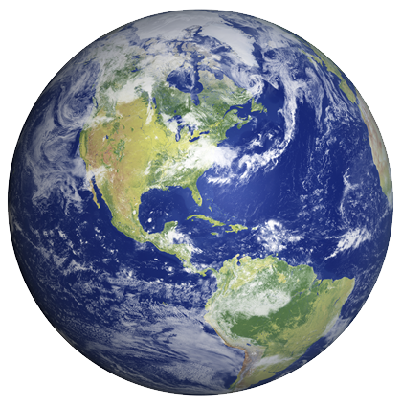
Het nieuwe Jeruzalem en
de nieuwe aarde vormen samen een octaëder (bipiramide)

Slide 9
God werkt aan herstel en vernieuwing.
Daarom zal de nieuwe hemel en de nieuwe aarde lijken op de oorspronkelijk geschapen wereld, maar ook iets nieuws hebben.
God is met Zijn oorspronkelijk plan verder gekomen.
Het nieuwe Jeruzalem is mooier dan het oorspronkelijke paradijs.
Prachtige gebouwen zijn opgetrokken, wegen zijn aangelegd, parken zijn vergroot en verfijnd.
De HEER heeft voor al de zijnen woningen gereed gemaakt.
Ik veronderstel dat de vorm, de bipiramide, van de nieuwe hemel en de nieuwe aarde lijkt op de vorm van het oude wereld, zoals God deze geschapen heeft.
Deze vorm heeft de aarde tot aan de zondvloed behouden.
Tijdens de zondvloed is het paradijs in veiligheid gebracht en de rest van de aarde heeft de huidige bolvorm

Slide 10
Onderbouwing van de bipiramidevorm
Onderbouwing vanuit de Schrift:
de vier rivieren die genoemd worden in het paradijsverhaal
de afkomst van de watermassa’s tijdens de zondvloed
de vier hoeken van de wereld tijdens het eindgericht
Onderbouwing vanuit de geschiedbeschrijving:
het tollen van de aarde
de voorspelling van de vloed
Onderbouwing vanuit cultuur en natuur:
de bouw van de grote piramide vóór de zondvloed
kruik met halfronde bodem
aardlagen met een afwijkende geologische kolom
de enorme zoutformaties zoals deze wereldwijd worden aangetroffen
continenten die op drift zijn geraakt
de regenboog

Slide 11
Onderbouwing vanuit de Schrift:
de vier rivieren die genoemd worden in het paradijsverhaal
In Genesis 2:6 staat te lezen:
wel was er water dat uit de aarde opwelde.
Nog voordat het geregend had, welde er al water uit de aardbodem.
Al dat welwater vormde in Eden één rivier.
We lezen verder in Genesis 2:10:
Er ontspringt in Eden een rivier die de tuin bevloeit. Verderop vertakt ze zich in vier grote stromen.
Ik veronderstel dat de hoofdrivier zich vormde in de Hof van Eden. Talrijke kleine welstroompjes vormde tenslotte één rivier.

Slide 12
Die ene rivier vertakt zich later in vier stromen.
Ik veronderstel, dat deze stroom zich in alle vier de windrichtingen vertakte.
Zodat alle vier bovenste vlakken van de bipiramide water ontvingen uit die ene stroom.
Dit idee ondersteunt de gedachte, dat alles uit één bron gevoed wordt.
Een gedachte, die ik ook bij enkele theologen vond.
Hof van Eden, waar eerst één stroom ontspringt, die zich verderop vertakt in vier stromen.

Slide 13
Onderbouwing vanuit de Schrift:
de watermassa’s tijdens de zondvloed
In Genesis 7:11 en in Genesis 7:19-20 staat het volgende:
In het zeshonderdste jaar van Noachs leven, op de zeventiende dag van de tweede maand, braken alle bronnen van de machtige oervloed open en werden de sluizen van de hemel opengezet.
Het water bleef voortdurend toenemen, zelfs de hoogste bergen kwamen onder water te staan. Tot vijftien el (8 meter) daarboven reikte het water, de bergen stonden helemaal onder.
De hoeveelheid water dat tijdens de zondvloed de wereld heeft overspoeld, is mee afhankelijk van de hoogte van de hoogste bergen.
Hoe hoog waren de hoogste bergen vóór de zondvloed?

Slide 14
Volgens een voorspelling (waar ik later bij de geschiedbeschrijving op terugkom) is het water niet hoger geweest dan 70 m.
Uitgaande van het Bijbelse gegeven dat het water 8 m boven de hoogste toppen heeft gestaan, zouden de hoogste bergen vóór de zondvloed niet hoger zijn geweest dan 62 m.
Als een gevolg van het idee, dat het paradijs tijdens de zondvloed in veiligheid is gebracht, zie ik een afgeknotte bipiramide ontstaan.
De aardkorst scheurt, water vermengd zich met kokend lava en stijgt daarna op als gloeiende stoom. Deze stoom verspreidt zich in de atmosfeer, koelt af en slaat neer als intense regen.
Door de afknotting raakt de bipiramide uit balans, gaat draaien en onder druk van de zwaartekracht krijgt de aarde zijn huidige bolvorm.
Hierdoor ontstaan vele breuklijnen, waarbij eveneens gigantische hoeveelheden stoom de lucht in worden geblazen. Ook die stoom condenseert en valt terug op aarde. De sluizen van de hemel hebben zich geopend.

Slide 15
Verder veronderstel ik, dat bij de bipiramide het water zich geconcentreerd heeft aan de onderkant, en dat de bovenzijde bestaan heeft uit één landmassa met diverse binnenmeren. Dit op basis van Genesis 1:9-10.
Tijdens het proces van kantelen en
bolvorming, is het water aan de onderkant vrij gekomen, en heeft zich in schokgolven over de wereld verdeeld.
Dit zijn de bronnen van de machtige oervloed.

Slide 16
Tijdens de zondvloed zijn grotendeels de huidige continenten ontstaan.
Volgens de theorie van de catastrofale plaattektoniek is het goed mogelijk, dat vanuit één aaneengesloten continent tijdens de zondvloed de huidige continenten zijn ontstaan.
Daarover zijn computermodellen gemaakt. (Dr. John Baumgardner)
Het idee, dat na afknotting van de bipiramide, de huidige continenten zijn ontstaan, is een variatie op de catastrofale plaattektoniek.

Slide 17
Aan het einde van de zondvloed , nadat de continenten uiteen geschoven waren, traden er diverse botsingen op tussen de continenten.
Daardoor ontstonden kolossale bergketens, maar ook diepe dalen.
Gedeeltes van de aardkorst werden omhooggedrukt, andere juist omlaag.
De wateren van de zondvloed stroomden naar de lagere waterbekkens.
In Psalm 104:6-7 (NBV) + 8 (NGB-51) lezen we daarover het volgende:
De oerzee bedekte haar (de aarde) als een kleed, tot boven de bergen stonden de wateren.
Toen u dreigde, vluchtten zij weg, toen uw donderstem klonk, stoven zij heen:
bergen rezen op, dalen zonken neer op de plaats waar Gij hun grondslag hebt gelegd.
Duidelijk is dat God de regie in handen had tijdens de zondvloed.
Alleen, Hij maakte daarbij gebruik van natuurlijke processen.
Processen, die we mogen narekenen, als we dat zouden kunnen.

Slide 18
Onderbouwing vanuit de Schrift:
de vier hoeken van de wereld tijdens het eindgericht
In Openbaring 20:8-9 staat:
Dan gaat hij (Satan) eropuit om de volken aan de vier hoeken van de aarde,
Gog en Magog, te misleiden. Hij brengt hen voor de strijd bijeen, een menigte zo talrijk als de zandkorrels aan de zee.
Ze trekken op, over de hele breedte van de aarde, en omsingelen het kamp van de heiligen en de geliefde stad. Maar vuur daalt neer uit de hemel en verteert hen.
Ik denk dat dit tafereel zich gaat afspelen op de jongste dag, als het nieuwe Jeruzalem al is neergedaald.
Dan heeft de aarde opnieuw een bipiramidevorm aangenomen.
Dan zijn de vier hoeken van de aarde duidelijk herkenbaar.
Wat een werkelijkheid!

Slide 19
Onderbouwing vanuit de geschiedbeschrijving:
het tollen van de aarde
Herodotus vertelt dat de zon viermaal van richting is veranderd.
Zoals gebruikelijk mogen deze mededeling zien als verwoord in waarnemingstaal.
In feite vertelt hij, dat de draaiing van de aarde viermaal van richting is veranderd.
Ook Ab Zaid al-Balhi schrijft over een catastrofale gebeurtenis waarna de hele wereld aan de draai gaat.
Zie voor de bronnen hoofdstuk 17.8.3

Slide 20
Onderbouwing vanuit de geschiedbeschrijving:
de voorspelling van de vloed
Al 300 jaar voor de komst van de vloed was het bekend dat deze eraan zou komen.
Saurid wist ervan. Hij droomde erover en met die droom raadpleegde hij waarzeggers. In die tijd waren dat vaak astronomen.
De vloed is gekomen totaan de halve hoogte van de twee piramiden.
De hoogte van de grote piramide was 140 m.
De vloed is in de omgeving van de piramides niet hoger geweest dan 70 m.
Zie voor de bronnen hoofdstuk 17.8.6

Slide 21
Onderbouwing vanuit cultuur en natuur:
de bouw van de grote piramide vóór de zondvloed
Er zijn meerdere redenen om te veronderstellen dat de grote piramide vóór de zondvloed is gebouwd:
de technologie en de complexheid van de piramide duiden op een zo’n hoge
beschaving dat deze later in Egypte (en in de wereld) niet is geëvenaard.
de beide piramiden zijn gebouwd om de vloed te kunnen overleven en om
kennis vast te houden; de wanden waren oorspronkelijk beschreven.
de piramiden zijn zo gebouwd dat deze de vloed konden doorstaan.
Zie voor de bronnen en uitleg de hoofdstukkken 17.8.6 en 17.8.7

Slide 22
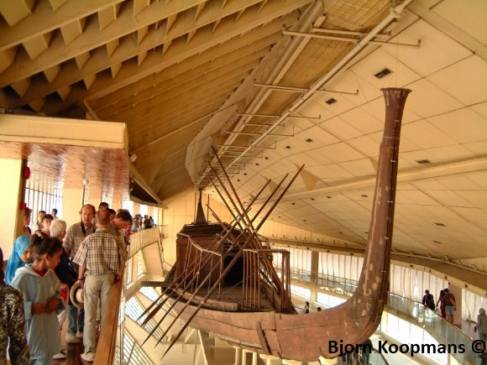
Rond de piramiden zijn schepen gevonden, ingegraven in bootschachten en hermetisch afgesloten met 41 afdekblokken (ca. 20 ton) en stucspecie.
Eén van deze schepen is uitgegraven en in een museum ondergebracht.

Slide 23
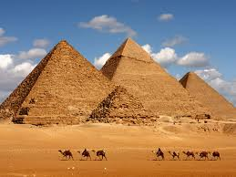
Onderbouwing van de bipiramidevorm
De piramiden van Gizeh wekken nog altijd verwondering op.

Slide 24
Atlantis wordt vermeld in twee van Plato’s dialogen. Door een catastrofe zou dit rijk plotseling in de golven zijn verdwenen.
Verondersteld wordt dat Atlantis banden heeft onderhouden met Egypte, en dat deze hoge beschaving heeft meegewerkt aan de bouw van de piramiden.
In heel oude geschriften zijn wonderlijke aanwijzingen te vinden.
Zo heeft een waarzegger, voorafgaand aan de zondvloed gezegd:
“Wir waren in gewaltiger Furcht befangen, da plötzlich sahen wir den Himmel an einer Stelle sich öffnen, ein strahlendes Licht trat hervor, und die Sonne ging über uns auf. Da flehten wir zu ihr um Hilfe, und sie sprach zu uns: Das himmelsgewölbe wird an seinen alten Ort zurückkehren!”
“… und berichteten, die Sintflut werde kommen und danach ein Feuer, das aus dem Sternbild des Löwen hervorkommen werde, um die Welt zu verbrennen.”
Citaat uit ‘Wie schiep Egypte? ‘, bladzijde 154

Slide 25
Deze voorspelling is niet mis.
Kennelijk is zojuist een ‘hemelgewelf’ losgeraakt van de aarde en opgestegen.
Aangegeven wordt dat dit ‘hemelgewelf’ op zijn oude plaats zal terugkeren.
Ondertussen zal er eerst een zondvloed komen, en vervolgens een wereldbrand.
Die wereldbrand zal veroorzaakt worden door iets dat uit het sterrenbeeld de Leeuw naar de aarde zal komen.
Deze zeer oude voorspelling komt overeen met het idee dat tijdens de zondvloed het paradijs in veiligheid is gebracht, en dat daarna de zondvloed kwam.
Vervolgens staat ons aan het einde van de tijd een enorme wereldbrand te wachten, waarna het nieuwe Jeruzalem de oude plek van het paradijs zal gaan innemen.

Slide 26
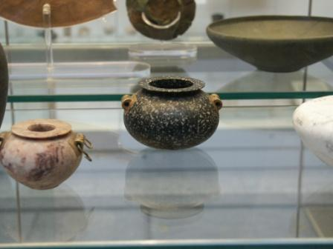
Onderbouwing vanuit cultuur en natuur:
kruik met halfronde bodem
Deze ronde kruik van steen is kogelrond van onderen, maar toch staat hij precies horizontaal, hetgeen wijst op de grote precisie waarmee deze kruik gemaakt is.

Slide 27
Onderbouwing vanuit cultuur en natuur:
kruik met halfronde bodem
Waarom maakte men de bodem van zo’n kruik kogelrond?
Bij een bipiramidevorm van de wereld zal niet alleen de zwaartekracht maar ook de richting van die kracht van plaats tot plaats verschillen.
Ik denk dat in zo’n wereld een kruik met een kogelronde bodem op zijn plaats is.

Slide 28
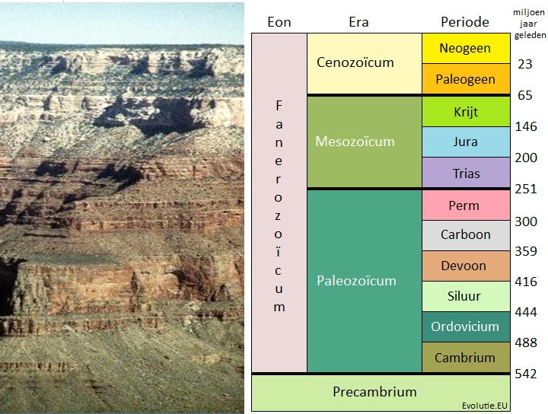
Onderbouwing vanuit cultuur en natuur:
aardlagen met een afwijkende geologische kolom
Nergens op aarde is nog een gebied ontdekt met een complete geologische kolom.

Slide 29
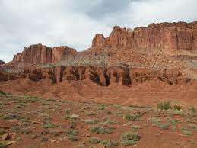
Als in bepaalde aardlagen fossielen gevonden worden die er niet in thuis horen, dan wordt dat door evolutionisten wegverklaard.
Creationisten zien daarin echter een bevestiging dat tijdens de zondvloed een enorme catastrofe heeft plaatsgevonden.

Slide 30
Onderbouwing vanuit cultuur en natuur:
de enorme zoutformaties zoals deze wereldwijd worden aangetroffen
De wereldwijd aangetroffen zoutformaties vragen om een verklaring.
Op de website van Stef Heerema is een verklaring te vinden waarbij de vorming van de zoutlagen gezien wordt als het product van heet gesmolten haliet.
Hij schrijft op zijn site:
Een dergelijk magma smelt op redelijke geologische temperaturen, stroomt bijzonder snel, en verklaart het ontstaan van steenkool, olie en gas. Een moderne analogie van een dergelijk magma wordt door de Ol Doinyo Lengay vulkaan geproduceerd in het noorden van Tanzania in de grote Slenk, alhoewel op veel kleinere schaal.
Met dit vulkanische model worden de grote zoutformaties snel gedeponeerd in een hete, gesmolten fase, in een mechanisme dat past in de Bijbelse tijdschaal van een jonge aarde.

Slide 31
Onderbouwing vanuit cultuur en natuur:
continenten die op drift zijn geraakt
Veel creationisten zijn er van overtuigd dat de pre-zondvloedse wereld compleet anders was ingericht.
Zij gaan uit van één continent die tijdens de zondvloed uiteen is gedreven.
De twee beste zondvloedmodellen zijn:
Catastrofale Platentektoniek (Baumgardner)
Hydroplatentheorie (Brown)
Beide zondvloedmodellen zijn niet compleet.
Er zijn grote aanpassingen nodig.
Ik veronderstel dat als zij zouden uitgaan van de bipiramidevorm, deze modellen zeker kunnen helpen om de geschiedenis van de wereld te verklaren.

Slide 32
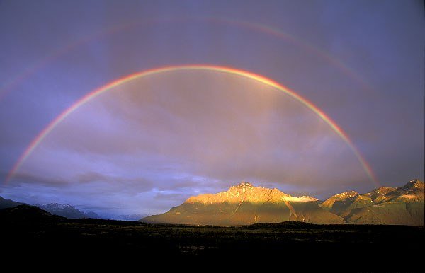
Onderbouwing vanuit cultuur en natuur:
de regenboog
De wereld vóór de zondvloed zag er heel anders uit dan erna.
Dat is op te maken uit de leeftijden die de mensen vóór de zondvloed bereikten.
Dat is ook te zien aan de regenboog.
Bij de veronderstelde
bipiramidevorm van de
wereld vóór de
zondvloed, was er
toen geen regenboog.

Slide 33
Hoeveel mensen overleefden de zondvloed?
In de Bijbel staat duidelijk te lezen, dat van alle mensen, alleen Noach en de zijnen de zonvloed hebben overleefd. Slechts 8 mensen.
Zo was Gods plan. Dat staat te lezen op meerdere plaatsen in Genesis:
Ik (God) heb besloten een einde te maken aan het leven van alle mensen, want door hen is de aarde vol onrecht. Ik ga hen vernietigen en de aarde erbij. (Genesis 6:13)
Alles wat op aarde leefde kwam om, alles wat er rondwemelde: vogels, vee, wilde dieren, en ook alle mensen. Alles wat op de land leefde en ademde vond de dood. (Genesis 7: 21-22)
En in 2 Petrus 2:5 lezen we het volgende:
Evenmin heeft Hij de wereld uit de voortijd gespaard; alleen Noach, de heraut van de rechtvaardigheid, liet Hij met zeven anderen in leven toen Hij de watervloed over die wereld vol zondaars liet komen.

Slide 34
Deze overduidelijke teksten zijn slechts goed te interpreteren in vergelijking met andere teksten. Een tekst als:
De Heer antwoordde: “Totdat de steden en de huizen geheel verlaten zijn en er geen mens meer woont, tot heel het land verwoest is, één grote woestenij. Totdat de Heer de mensen heeft weggevoerd en er totale verlatenheid heerst in het land. En als er nog een tiende deel achterblijft, dan gaat ook dat in vlammen op, zoals een eik of terebint wordt geveld voor een vuur.
Er blijft slechts een stronk over, en het zaad in die stronk is heilig.”
(Jesaja 6: 11-13)
Hier zien we eveneens een absoluut oordeel van de Heer.
Alleen, er blijft weliswaar een stronk over (onder de afgevoerde ballingen of onder de rest die niet in ballingschap is gevoerd?).
Maar de geschiedenis laat zien dat lang niet iedereen in ballingschap is afgevoerd. Er is een rest achtergebleven in het heilige land.
God blijkt,ondanks een hard oordeel, barmhartig en lankmoedig.

Slide 35
Er zijn zo nog tal van andere teksten te noemen die theologen, en daardoor velen met hen, minder absoluut zijn gaan lezen.
Teksten als:
Toen vormde Hij uit aarde alle in het wild levende dieren en alle vogels, en bracht die bij de mens om te zien welke namen de mens ze zou geven.
(Genesis 2:19)
Veel theologen veronderstellen dat Adam niet alle dieren een naam heeft gegeven, voordat hij tot de ontdekking kwam dat hij alleen was.
Dan zal heel Israël worden gered, zoals ook geschreven staat: ‘De Redder zal uit
Komen, en wentelt dan de schuld af van Jakobs nageslacht.’
(Romeinen 11:26)
Deze tekst wordt heel verschillend geïnterpreteerd. Sommige theologen zeggen dat geheel Israël, Israël als geheel en niet alle bewoners, gered zal worden.

Slide 36
Al deze teksten laten zien dat God in absolute termen spreekt.
Hij is de Volmaakte.
Hij eist absolute gerechtigheid en absolute heiligheid.
In al Zijn woorden proef ik Zijn absolute volmaaktheid.
Na de zondeval zijn Zijn woorden bedoeld om die absolute volmaaktheid te herstellen.
Achter Zijn rechtvaardigheid moeten wij leren om Zijn barmhartigheid en Zijn lankmoedigheid op te merken.
Zijn rechtvaardig oordeel stelt Hij vaak uit.
Dit om zo Zijn liefde te laten zien, om zo ons te laten merken dat Hij zeker ook barmhartig en lankmoedig is.

Slide 37
Tijdens de zondvloed heeft God de heraut van de rechtvaardigheid gered.
In de bewaring van Noach heeft God aan Zijn belofte gedacht.
Via Noach loopt de lijn naar de Verlosser, Jezus Christus.
Voor de uitvoering van dat Heilsplan moet alles wijken.
Noach mag een nieuwe start maken, zonder direct al die onrechtvaardigen om hem heen.
God geeft Noach nieuwe lucht en nieuwe ruimte.
Ik denk dan ook dat in de omgeving van Noach alle mensen zijn omgekomen.
Maar gezien Gods barmhartigheid, denk ik, dat diverse mensen de zondvloed hebben overleefd.
Daarbij denk ik een groep mensen, die in en op de piramides aan de golven hebben weten te ontkomen.
Mensen die hebben vastgesteld dat de watervloed tot aan de halve hoogte van de piramide is gekomen, en dit hebben vastgelegd.

Slide 38
Verder acht ik het mogelijk dat een enkeling zich heeft weten te redden.
Dit omdat bijvoorbeeld hoge bomen, staande op een hoge bergtop, boven het water uitstaken. Immers de Bijbel zegt, dat het water tot 8 m boven de hoogste bergtop is gestegen.
Nu zijn er honderden zondvloedverhalen, waarvan de meeste teruggaan op het zondvloedverhaal uit de Bijbel. Maar er zijn ook verhalen, met een specifiek verhaalelement.
(bron: www.evolutie.eu/index.php/Geschiedenis/zondvloedlegenden.html)
Job leefde in de periode met naweeën van de zondvloed.
Hij schreef: ‘Hij (God) verplaatst bergen, voor men het merkt; in Zijn woede stoot Hij ze omver. (Job 9:5)
Heeft Job dit zelf zien gebeuren, of zijn dit verhalen van mensen die dit met eigen ogen hebben gezien?
Omdat vanuit de ark zoiets niet is waar te nemen, lijkt mij het waarschijnlijk dat dit is waargenomen en doorverteld.

Slide 39
Diversiteit in mensenrassen vóór de zondvloed
Hoe kwam Kaïn aan een vrouw?
Nadat Kaïn Abel dood had geslagen, vreesde hij voor wraakneming.
Door wie?
Had Abel toen al nageslacht?
In de Bijbel lezen we dat Adam en Eva na de geboorte van Seth, nog (veel)
zonen en dochters hebben gekregen.
Eerst ontvingen Adam en Eva drie zonen: Kaïn, Abel en iets later Seth.
Pas na de geboorte van Seth ontvingen zij nog meer zonen, en ook ontvingen zij dochters.
Wie de Bijbel onbevangen leest, moet wel concluderen dat bij Adam en Eva pas vrij laat de eerste dochter is geboren.
Later dan de geboorte van Seth.
Later dan de doodslag van Abel.

Slide 40
Dit probleem wordt meestal eenvoudig opgelost, door te veronderstellen dat Adam en Eva al eerder dochters hebben ontvangen.
In de Bijbel komt het regelmatig voor dat de dochters niet genoemd worden.
Zo ook hier.
Dat is de gangbare mening.
Ik veronderstel iets anders, iets wat veel groter is.
Ik veronderstel een wonder.
Elke geboorte is weliswaar een wonder.
Maar ik veronderstel, dat de eerste generaties mannen hun vrouwen op eenzelfde manier ontvangen hebben als Adam Eva heeft gekregen.
Kaïn en Abel gingen in hun puberteit verlangen naar een vrouw.
Zij hadden het verhaal van hun vader gehoord.
Zij wisten van de wonderlijke formatie van Eva.
Ook zij wilden een vrouw.
Zij baden tot God, en God verhoorde hen.

Slide 41
Na de zondeval is God doorgegaan met de uitvoering van Zijn plan.
Hij beoogde een grote diversiteit.
Hij wilde met één mens beginnen, en dat later uitbouwen.
Met de mens wilde God een andere route volgen dan bij dieren.
Dieren schiep Hij op de zesde scheppingsdag in grote diversiteit.
Daarna schiep Hij van de mens slechts één uniek wezens.
Pas nadat de mens ontdekt had dat hij alleen was, formeerde God uit een rib van die ene mens de eerste vrouw.
Man en vrouw kennen zo een gemeenschappelijke oorsprong.
Zij zijn aan elkaar gegeven, om bij elkaar te passen.
Ik veronderstel dat God deze boodschap niet eenmalig heeft gecommuniceerd,
maar vele malen.
Vele malen heeft God aan de eerste generaties mannen zo hun vrouw gegeven.
Tijdens deze wonderen heeft Hij een grote variatie aangebracht.

Slide 42
De snelle groei van de mensheid
We lezen in Genesis 4:17 het volgende:
Kaïn had gemeenschap met zijn vrouw, en zij werd zwanger en bracht Henoch ter wereld. Kaïn was toen een stad aan het bouwen en hij noemde die stad Henoch, naar zijn zoon.
Kaïn bouwde een stad voor zijn vrouw, kinderen en kleinkinderen.
Kaïns nageslacht moet al vrij omvangrijk zijn geweest op het moment dat hij een stad ging bouwen.
God heeft Kaïn rijk gezegend.
In het vervolg van Genesis 4 lezen we daarover veel meer.

Slide 43
Vervolgens lezen we in Genesis 4:17 het volgende:
Lamech nam twee vrouwen; de ene heette Ada, de andere Silla.
Hier zien we voor het eerst dat een man een vrouw neemt.
Hij, Lamech, neemt er niet één, maar gelijk twee.
In die tijd waren er kennelijk ook dochters geboren.
God veranderde Zijn aanpak.
Na verloop van tijd liet Hij ook dochters geboren worden.
Zodra die volwassen waren, was het niet meer nodig dat Hij op een wonderlijke manier aan een man een vrouw gaf.
Vanaf dat moment mocht een man een vrouw kiezen.
In de lijn van Kaïn stuitten we daarmee direct op polygamie.
In de lijn van Set, volgens Genesis 5, zien we dat niet.

Slide 44
In Genesis 5 lezen we dat veel mensen vóór de zondvloed zeer oud werden.
Zelfs, en dat is geen uitzondering, meer dan 900 jaar.
Ook lezen we in Genesis 5 negenmaal de volgende zin:
Hij verwekte zonen en dochters.
De mensen voor de zondvloed waren kennelijk zeer vruchtbaar.
In Genesis 6:1 staat het volgende:
Zo kwamen er steeds meer mensen op aarde, en zij kregen dochters.
Hier wordt iets bijzonders vermeld: de mensen kregen dochters.
Dit was kennelijk niet gebruikelijk, de mensen kregen eerst enkel zonen.
Later ontvingen de mensen zowel zonen en dochters.
Vanaf dat moment groeide de mensheid snel.

Slide 45
Uit het feit dat de grote piramiden voor de zondvloed zijn gebouwd, blijkt dat er toen een zeer hoge beschaving moet zijn geweest.
Grote groepen mensen hebben aan de bouw meegewerkt.
Mensen met een grote deskundigheid op tal van terreinen.
De nauwkeurigheid waarmee de piramiden zijn gebouwd spreken boekdelen.
De vlakheid van de granieten platen is onovertroffen.
Alleen met lasergestuurde machines is dat nu te evenaren.
De mensheid is niet alleen snel gegroeid, maar ook de kundigheid is veel groter geweest dan veel deskundigen voor mogelijk houden.
Immers de evolutie gaat uit van zeer primitieve volken, die zich in de loop van eeuwen hebben ontwikkeld tot steeds hogere beschavingen.
Niet alleen de Bijbel vertelt een ander verhaal (Noach kon een ark bouwen),
maar ook de grote piramiden.
Die piramiden van Gizeh zijn echt door mensen gebouwd.

Slide 46
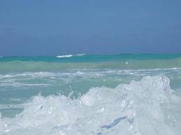
De zondvloed is een teken van
oordeel en redding.

Slide 47
Gods grote daden,
met name de wonderen,
die Hij ons tijdens de zondvloed liet zien,
bereiden ons voor op
de komst van het nieuwe Jeruzalem.

